Slide 1
걸어다니는 광고판
마스크에 기업 로고를 넣는다.
㈜in서울 마켓팅

Slide 3
평범한 출근길

Slide 4
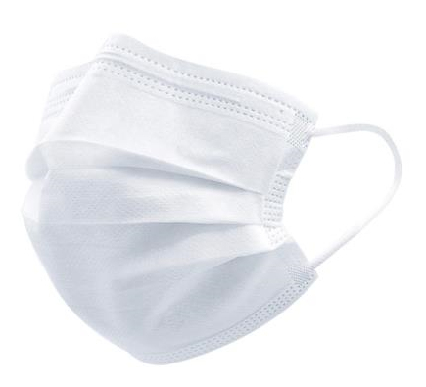
이제 마스크는 필수품으로 자리 잡았다.
1.광고효과
천편일률적인 하얀색 마스크에 회사의 로고를 넣는 아주 단순한 방식입니다.
하지만 하루 웬종일 벗지 않을 마스크는이제 당신의 회사를 곳곳에 알려지게 할 가성비 좋은 광고판이 될 것입니다.
2.매장을 찾은 고객들의 충성도를 높일 수 있는 마케팅 수단입니다.
3.오직 커피빈에서만 실시하는 마케팅이므로 위생과 청결함을
강조할 수 있습니다.
4.직원들의 소속감을 높일 수 있습니다.

Slide 5
연락처 임현식 대표 010-2426-3162 miru117@naver.com
가격
 | 로고 있을때 | 로고 없을때
4중 마스크 필터(O) | 330원 | 125원
생산기일 -10만장 기준 15일 소요

